Slide 1
React

Slide 2
Add react to a website
Có 2 cách add React vào website
Sử dụng npm (Sẽ giới thiệu sau)
Sử dụng unpkg (Sẽ sử dụng cách này trong quá trình học)

Slide 3
Add react to a website
Giới thiệu qua về npm và unpkg
Npm (Node package manager)
https://www.npmjs.com/
Là một công cụ tạo và quản lý các thư viện lập trình Javascript cho Node.js. Khi chúng ta cài NodeJS thì sẽ được cài kèm npm (Sẽ giới thiệu sau)
Tất cả các thư viện đã được deploy và để sẳn trên npm, việc của chúng ta là chạy lệnh tải về và sử dụng thôi

Slide 4
Add react to a website
unpkg
https://www.unpkg.com/
unpkg là mạng phân phối nội dung toàn cầu. Sử dụng nó để tải nhanh chóng và dễ dàng bất kỳ tệp nào từ bất kỳ gói nào bằng URL trên npm:

Slide 5
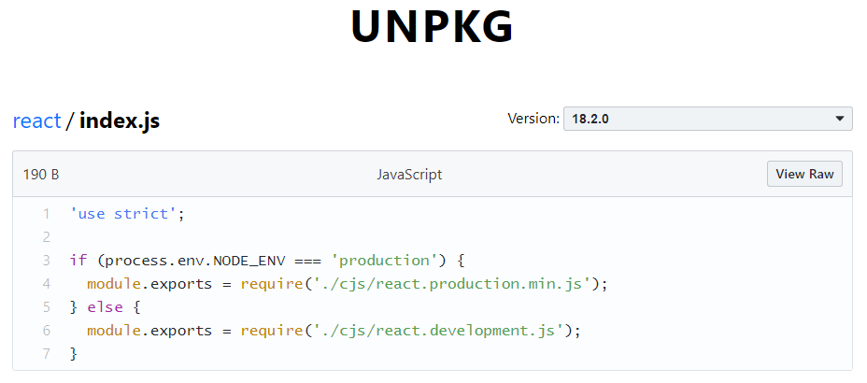
Add react to a website

Slide 6
Add react to a website
ReactJS sẽ có 2 phiên bản là production và development
Chúng ta code sẽ sử dụng phiên bản development cho dễ dàng đọc source và debug khi có lỗi
Khi deploy cho end user thì sẽ dùng bản production

Slide 7
Add react to a website
Vì sao lại dùng bản development?
https://www.unpkg.com/browse/react@18.2.0/umd/react.development.js
https://www.unpkg.com/browse/react@18.2.0/umd/react.production.min.js

Slide 8
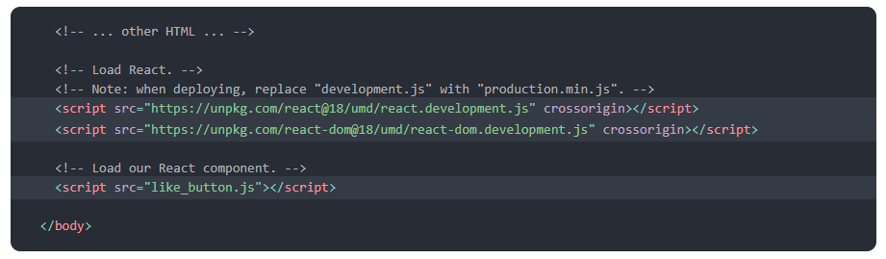
Add react to a website
Giờ làm sao để add vào page html?
https://legacy.reactjs.org/docs/add-react-to-a-website.html#add-react-in-one-minute
Copy react vào trong page html là xong

Slide 9
Add react to a website
<head>
<meta charset="UTF-8">
<meta name="viewport" content="width=device-width, initial-scale=1.0">
<title>ReactJS</title>
<!-- Load React. -->
<script src="https://unpkg.com/react@18/umd/react.development.js" crossorigin></script>
<script src="https://unpkg.com/react-dom@18/umd/react-dom.development.js" crossorigin></script>
</head>

Slide 10
Add react to a website
Có 2 file js là react và react-dom
Có thể hiểu cơ bản react dùng để tạo các element (Chỉ tạo, không thể render được lên màn hình)
Còn react-dom là cầu nối giữa react và dom, giúp render element vào dom
=> Tại sao không gộp chung???

Slide 11
Add react to a website
=> Tại sao không gộp chung???
Trước version v0.14 thì 2 thằng này nằm chung trong react thôi, nhưng sau này xuất hiện thêm thằng react native dùng cho các thiết bị di động
Cho nên mới tách thành react và react dom

Slide 12
React.createElement()
https://react.dev/reference/react/createElement
const element = createElement(type, props, ...children)
type: Có thể là string/function/class
props: Là null hoặc object
Optional ...children: Nó có thể là React elements, string, number.... nằm giữa thẻ tag

Slide 13
React.createElement()
Với nội dung tương tự khi create element bằng js
<script>
const main = document.getElementById("main");
const h1 = document.createElement("h1");
h1.textContent = "Hello World";
h1.id = "heading";
h1.className = "headingClass";
main.appendChild(h1)
</script>

Slide 14
React.createElement()
Với react
<script>
const main = document.getElementById("main");
const h1React = React.createElement('h1', {
id: 'heading',
className: 'headingClass'
}, 'Hello World')
ReactDOM.createRoot(main).render(h1React);
</script>

Slide 15
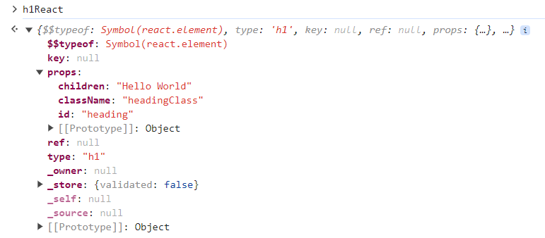
React.createElement()
Console log h1React sẽ có thông tin về type, props và children

Slide 16
React.createElement()
Để render được thằng này thì sẽ làm như nào?
<div id="main">
<ul>
<li>Home</li>
<li>About</li>
<li>Contact</li>
</ul>
</div>

Slide 17
React.createElement()
Để render được thằng này thì sẽ làm như nào?
<script>
const main = document.getElementById("main");
const ulElm = React.createElement("ul", null,
React.createElement("li", null, "Home"),
React.createElement("li", null, "About"),
React.createElement("li", null, "Contact"),
);
ReactDOM.createRoot(main).render(ulElm);
</script>

Slide 18
React.createElement()
Ví dụ về type là function
<script>
function Header() {
return React.createElement('h1', null, 'Header')
}
const header = React.createElement(Header, null)
ReactDOM.createRoot(main).render(header);
</script>

